Slide 1
Օ Հենրիի

Slide 2
Օ. Հենրի (անգլ.՝ O. Henry, գրական անուն, իսկական անունը՝ Ուիլյամ Սիդնի Փորթեր (William Sydney Porter); 1862 - 1910), ամերիկացի գրող, արձակագիր, նուրբ հումորով և անսպասելի հանգուցալուծումներով առանձնացող նովելների հեղինակ։

Slide 3
կենսագրություն Ծնվել է 1862թ. սեպտեմբերի 11-ին Գրինսբորո քաղաքում (Հյուսիսային Կարոլինա նահանգ)։ Երեք տարեկան հասակում զրկվում է մորից, ավելի ուշ անցնում է հորաքրոջ խնամատարության տակ։ Դպրոցից հետո դեղագործի մասնագիտություն է սովորել, աշխատել է հորեղբոր դեղատանը, այնուհետև մեկնել է Տեխաս, որտեղ մի քանի աշխատանքի տեղ փոխելուց հետո ընդունվել է գանձապահ ու հաշվետար Օսթինքաղաքի բանկերից մեկում։

Slide 4
Առաջին գրական փորձերը վերաբերվում են 1880-ական թթ. սկզբներին։ Օսթինում 1894թ. Փորթերը սկսում է հրատարակել «Ռոլլինգ սթոուն» հումորային շաբաթաթերթը՝ այն գրեթե ամբողջությամբ լցնելով իր ակնարկներով, կատակներով, բանաստեղծություններով և նկարներով։ Մի տարի անց շաբաթաթերթը փակվում է։ Միաժամանակ Փորթերին ազատում են աշխատանքից և ենթարկում դատական պատասխանատվության հայտնաբերված պակասորդի պատճառով, թեև այն փոխհատուցվում է իր հարազատների կողմից։

Slide 5
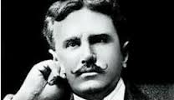

Slide 6
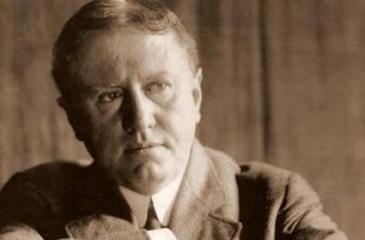

Slide 7
վերջ

